Slide 1
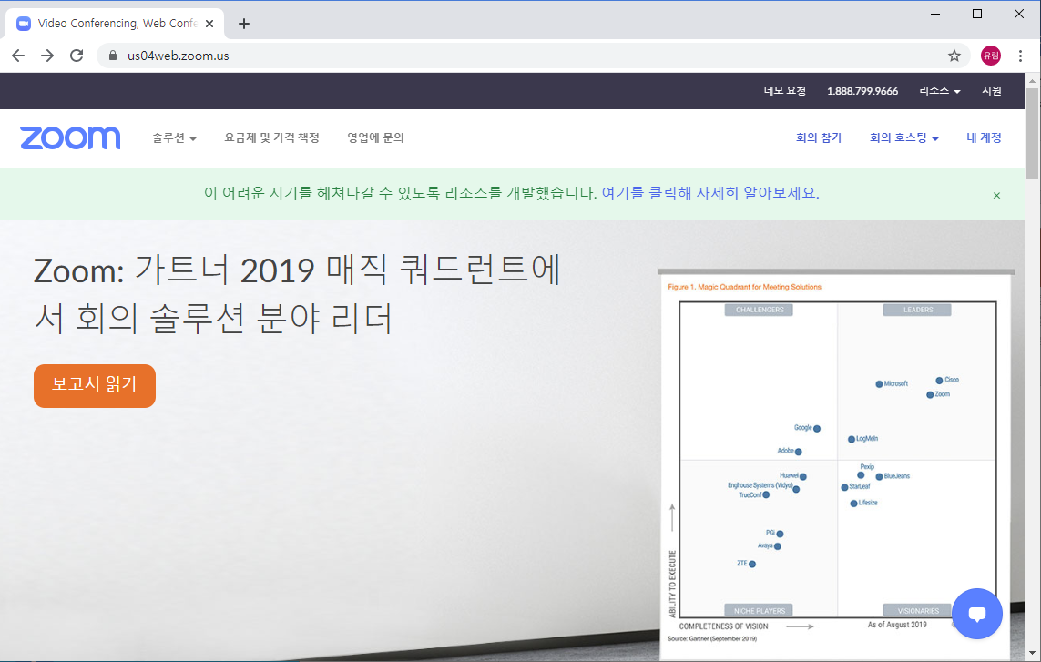
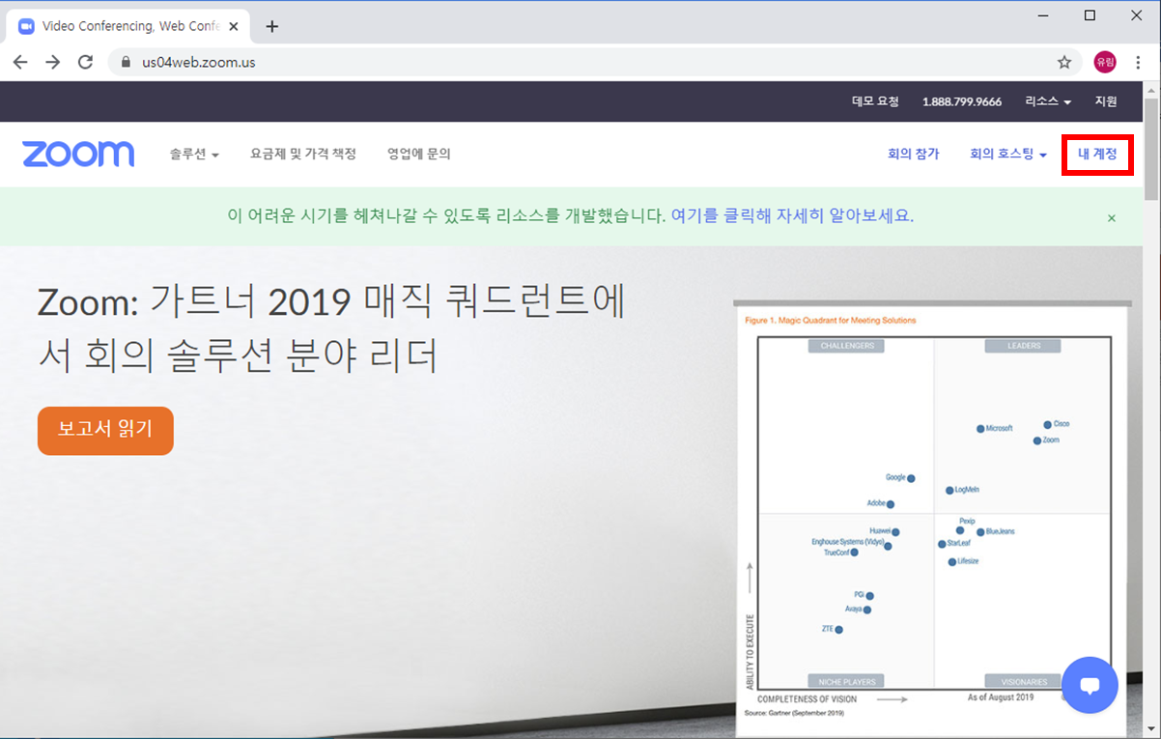

Slide 2
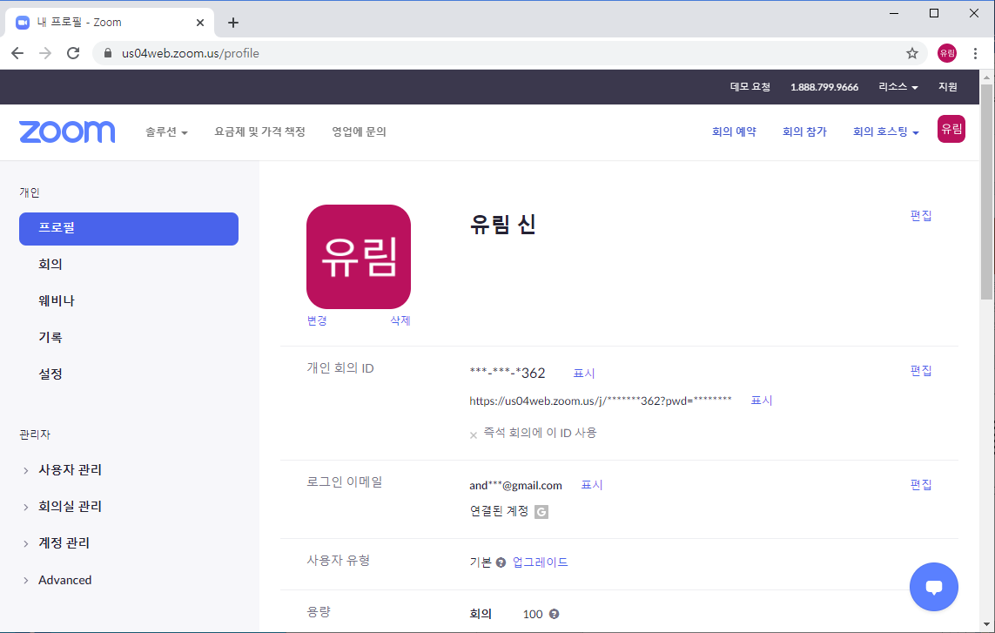
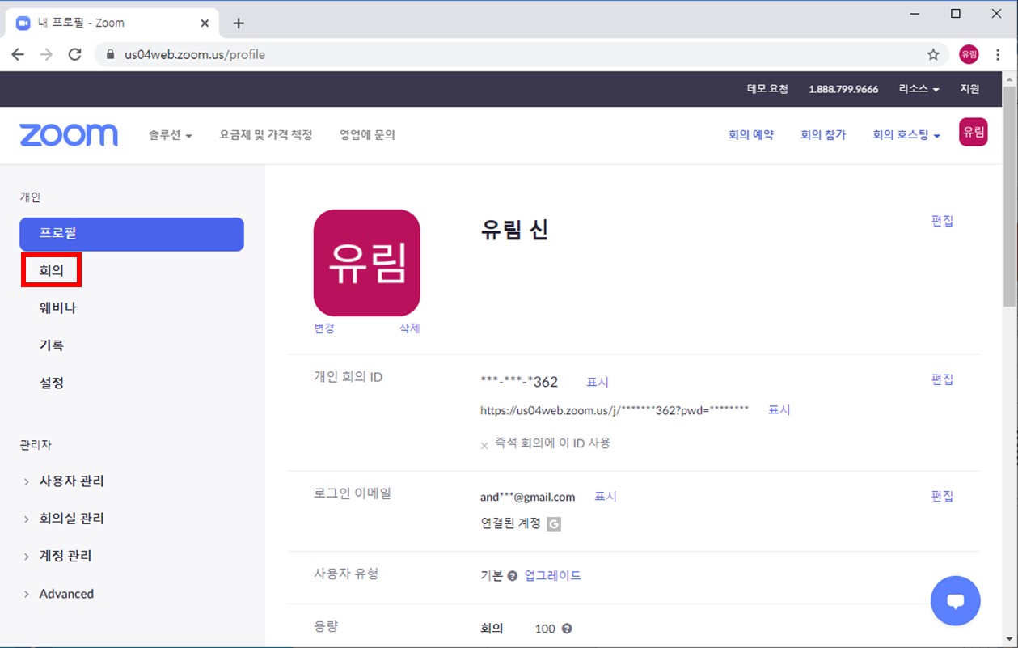

Slide 3
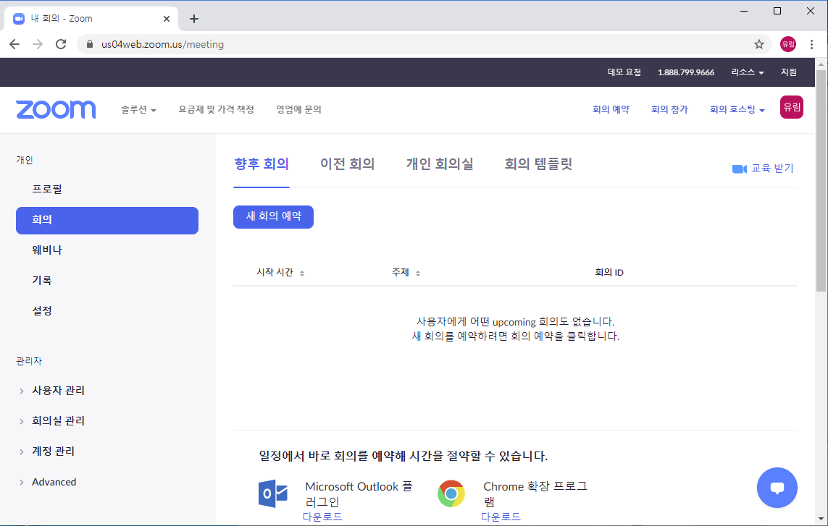
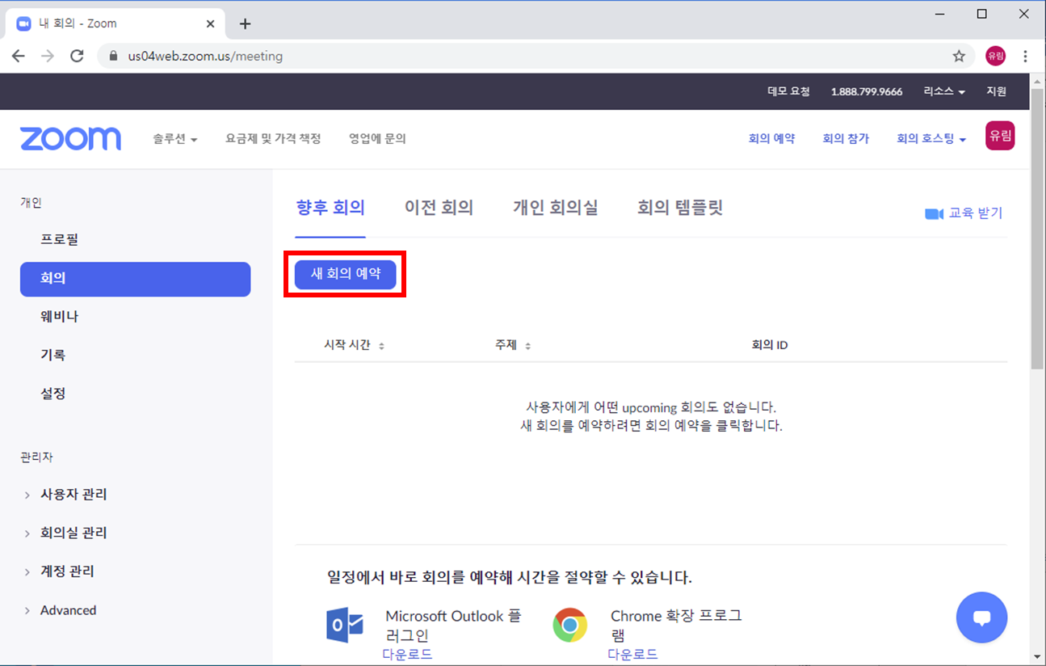

Slide 4
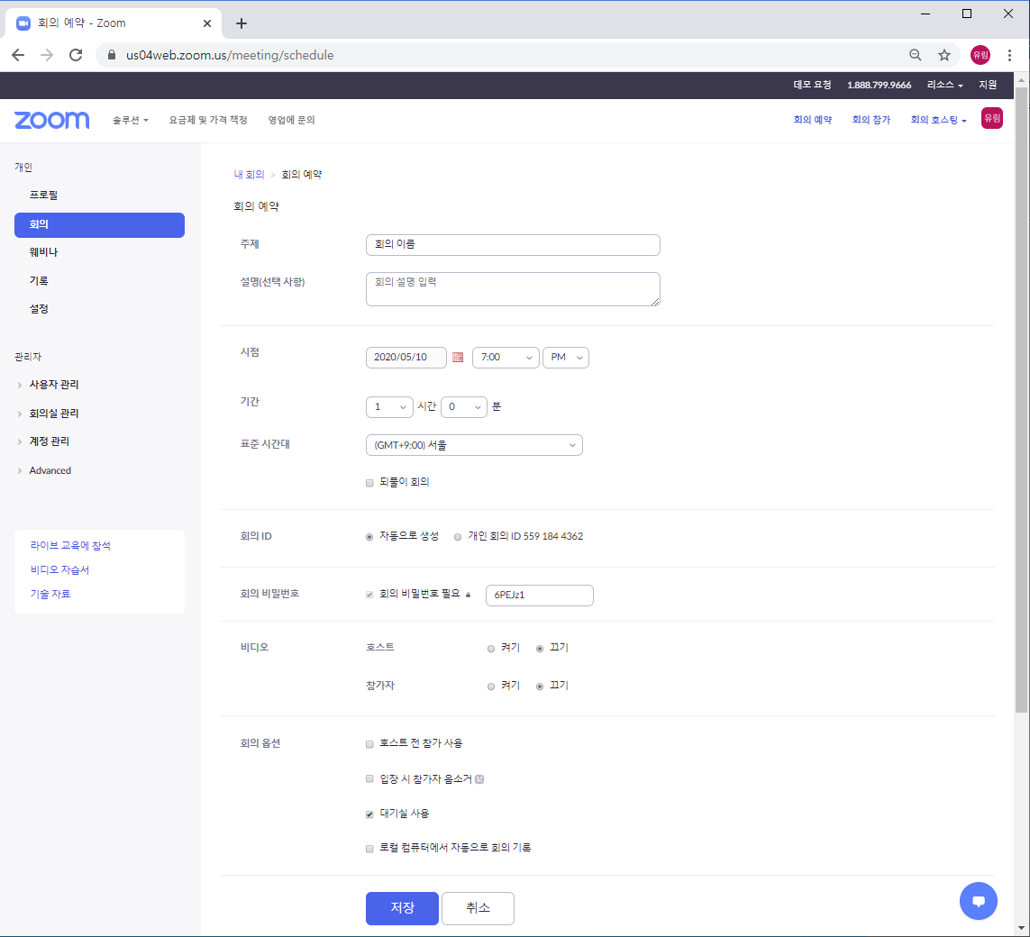
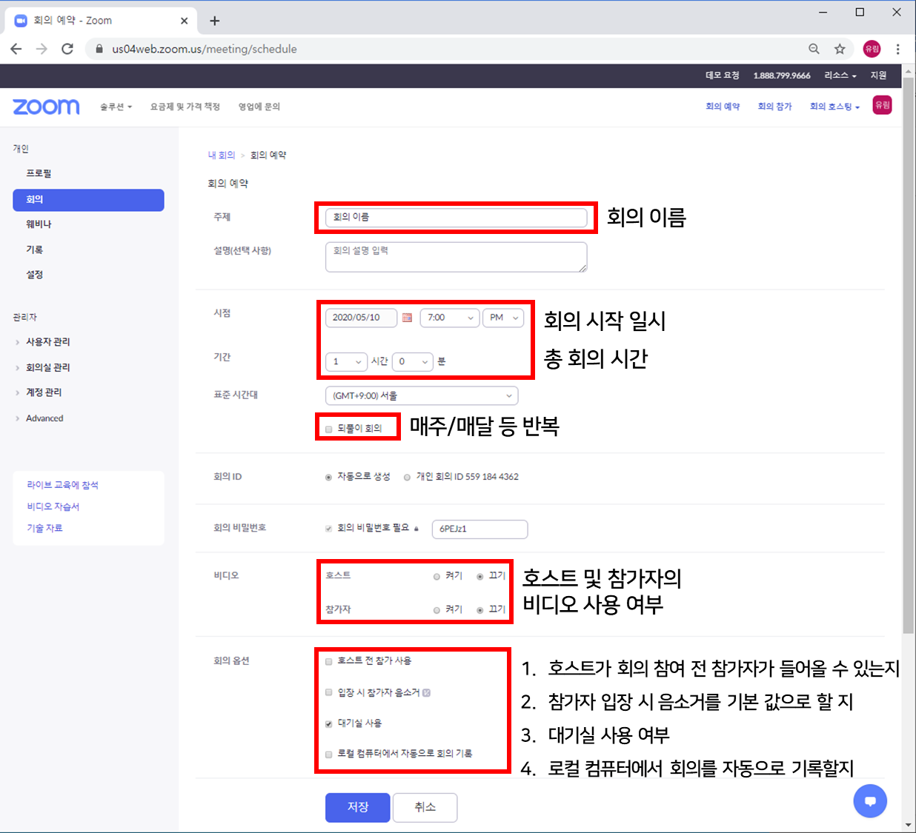
회의 이름
회의 시작 일시
총 회의 시간
매주/매달 등 반복
호스트 및 참가자의 비디오 사용 여부
호스트가 회의 참여 전 참가자가 들어올 수 있는지
참가자 입장 시 음소거를 기본 값으로 할 지
대기실 사용 여부
로컬 컴퓨터에서 회의를 자동으로 기록할지

Slide 5
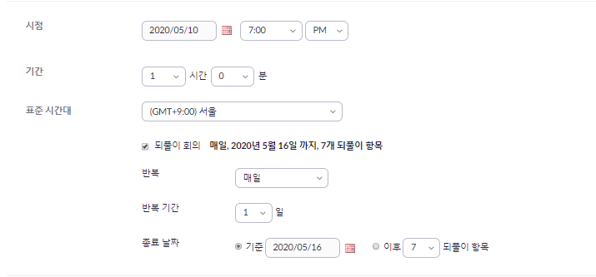
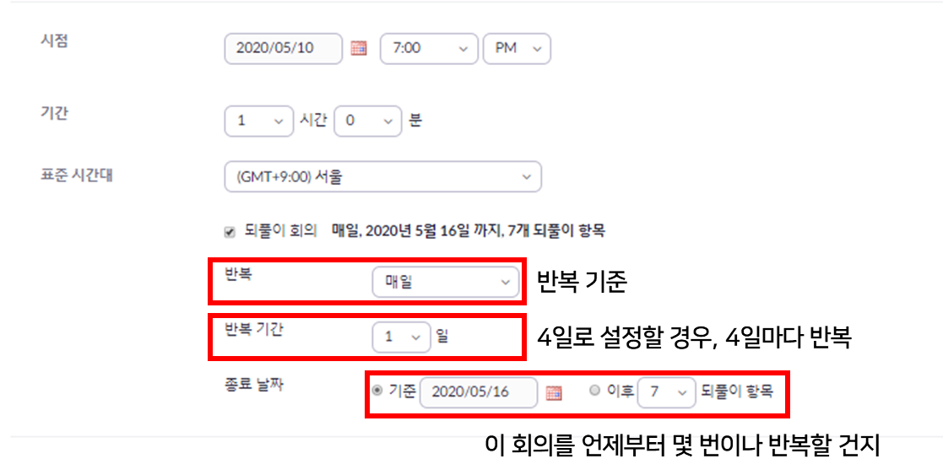
반복 기준
4일로 설정할 경우, 4일마다 반복
이 회의를 언제부터 몇 번이나 반복할 건지

Slide 6
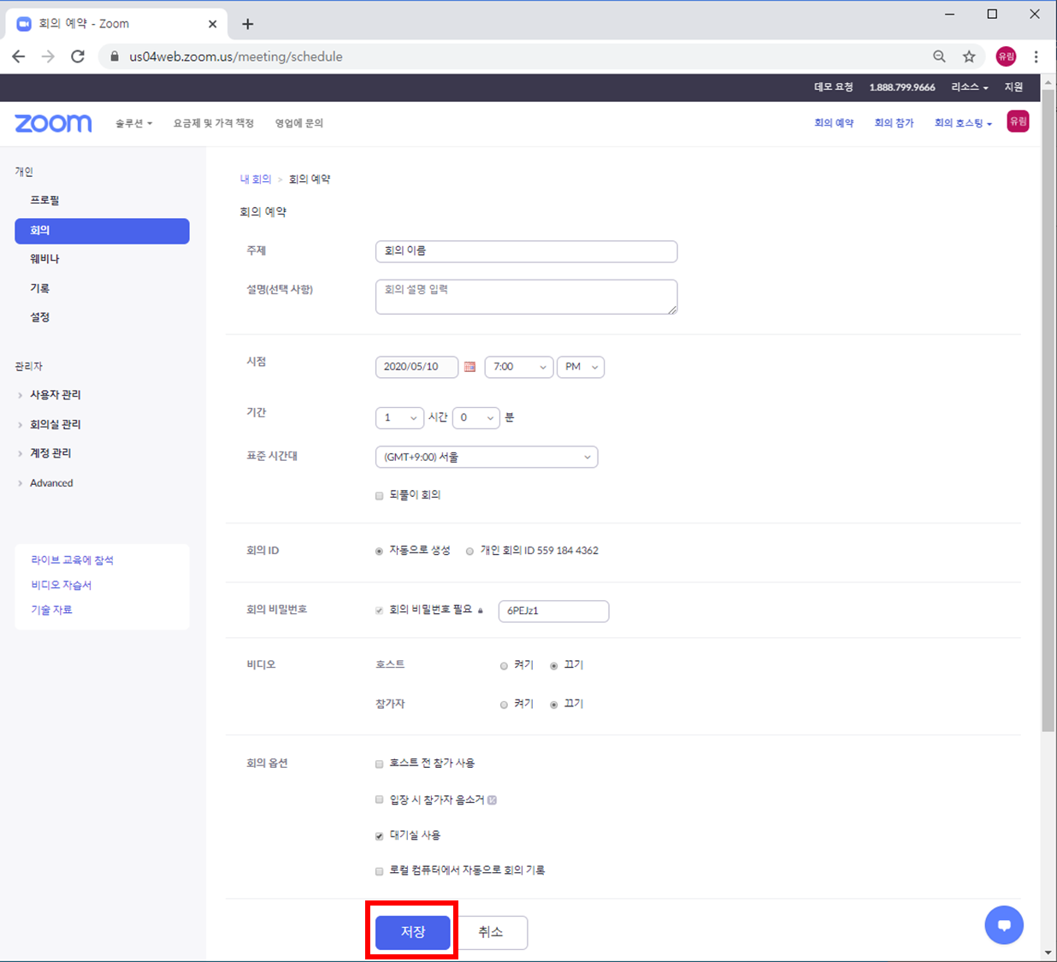

Slide 7
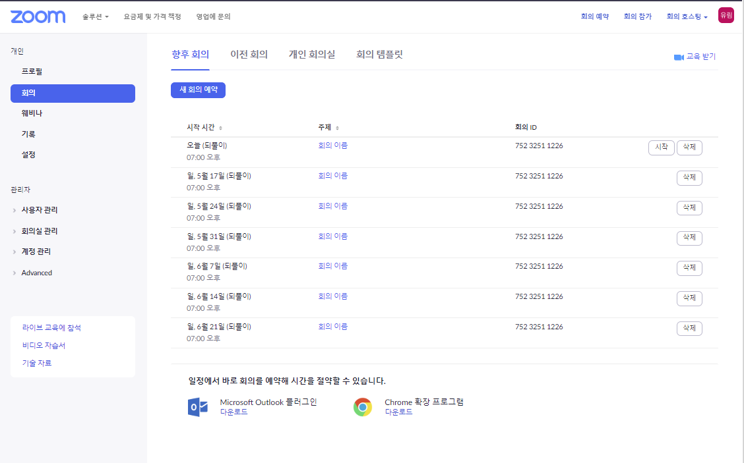

Slide 8
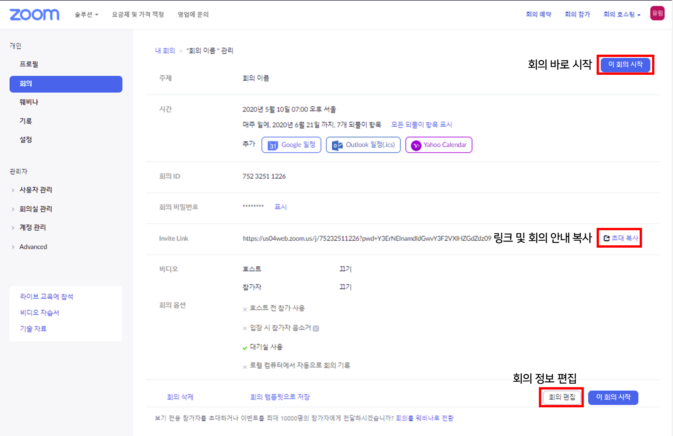
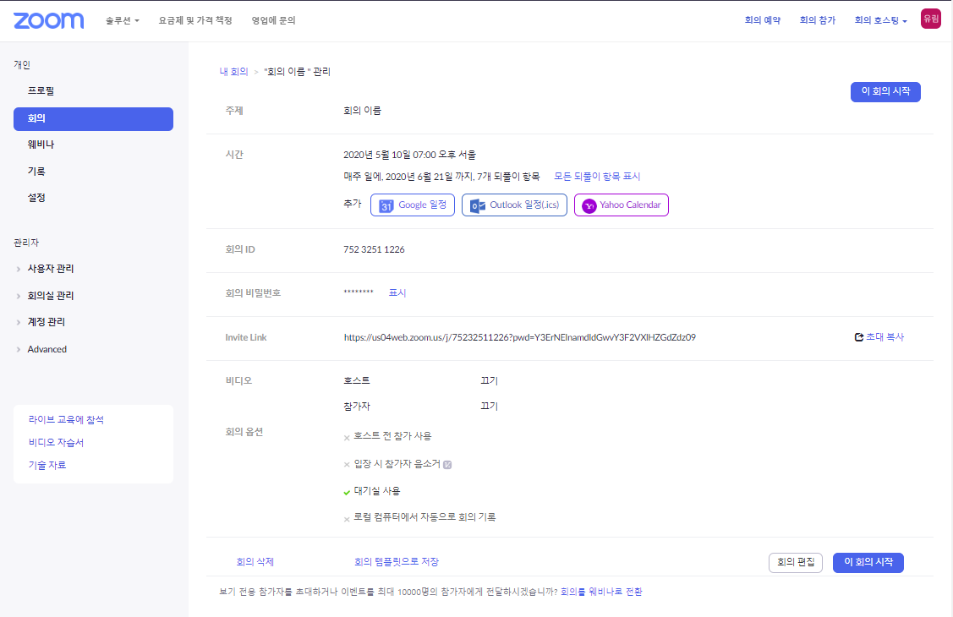
회의 바로 시작
링크 및 회의 안내 복사
회의 정보 편집

Slide 9
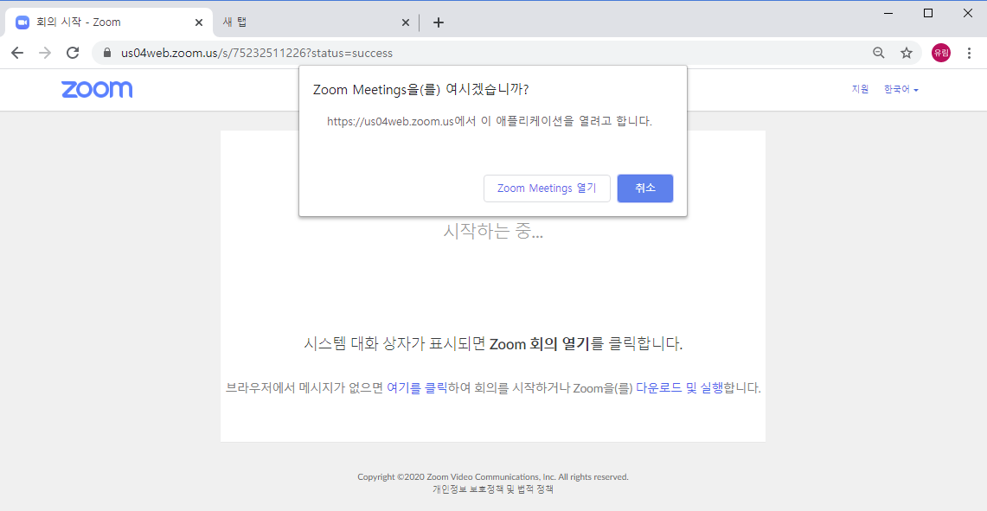
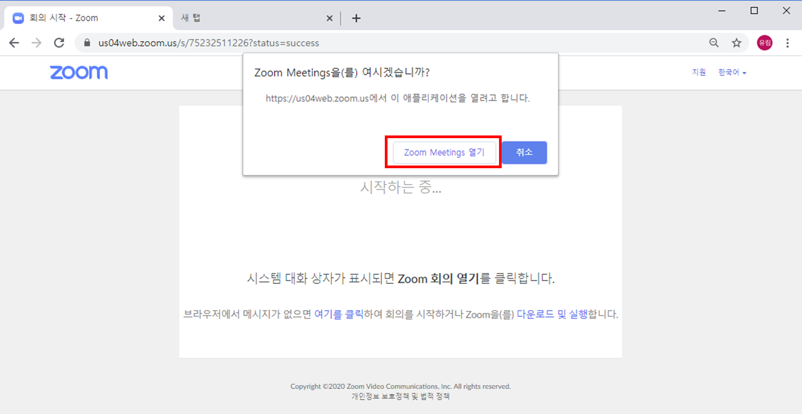

Slide 10
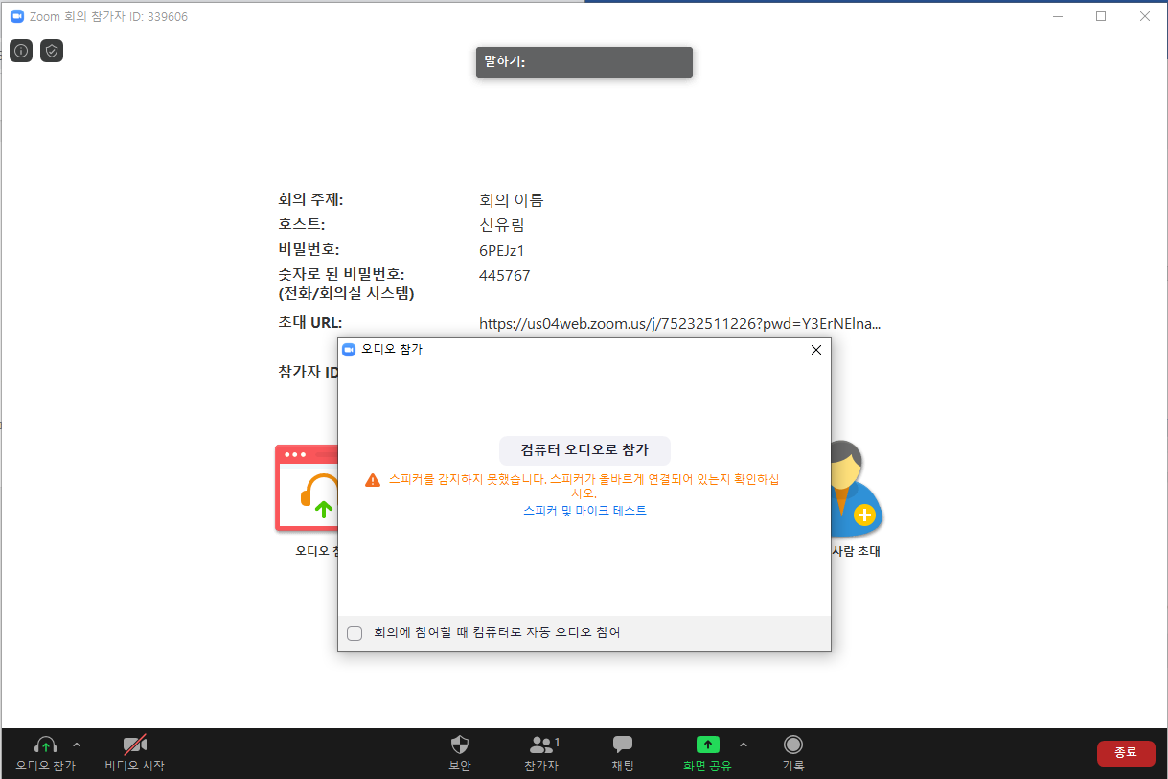
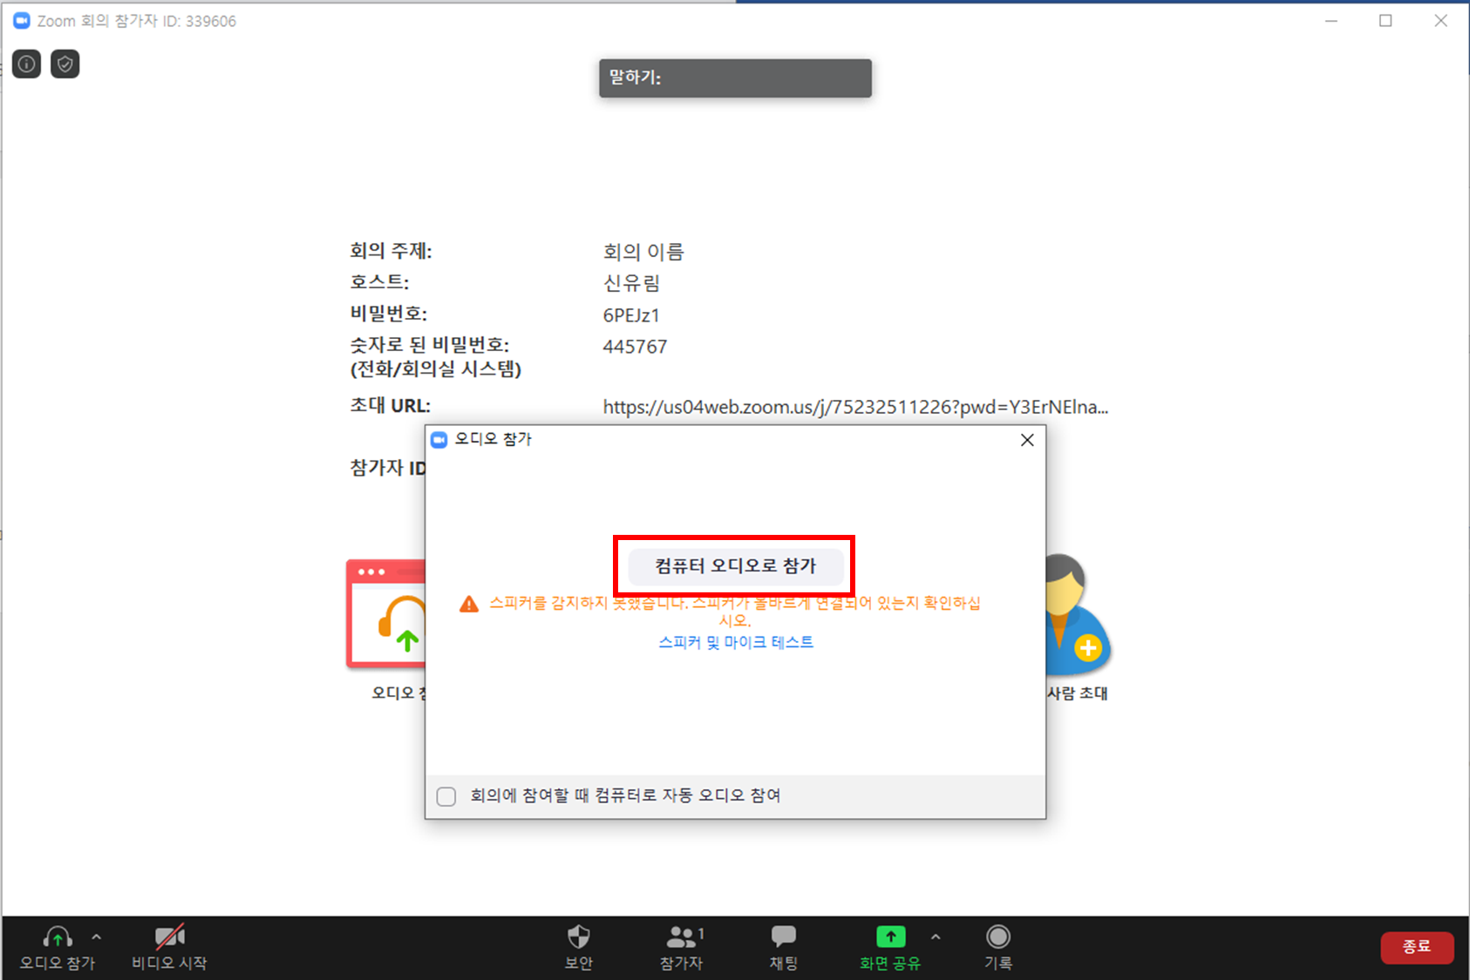

Slide 11
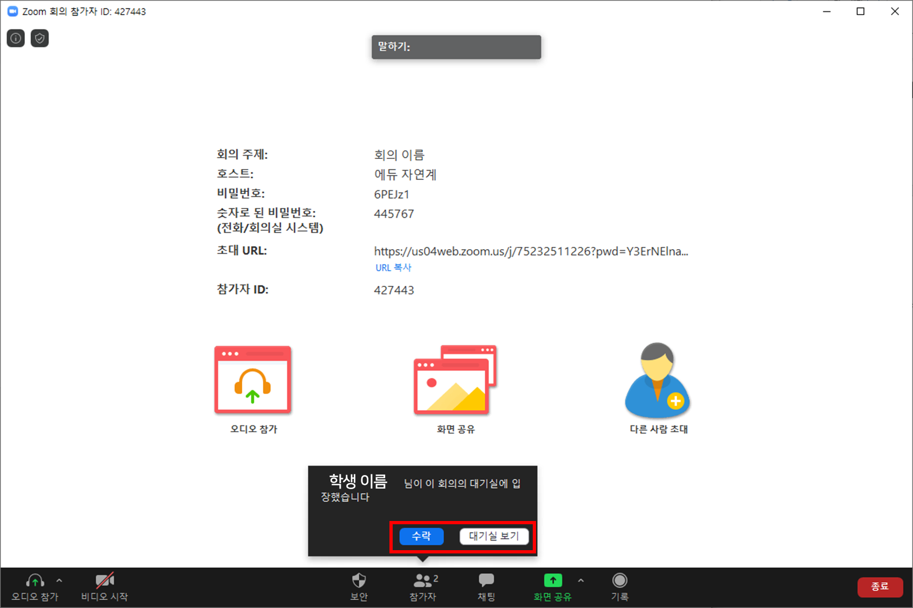
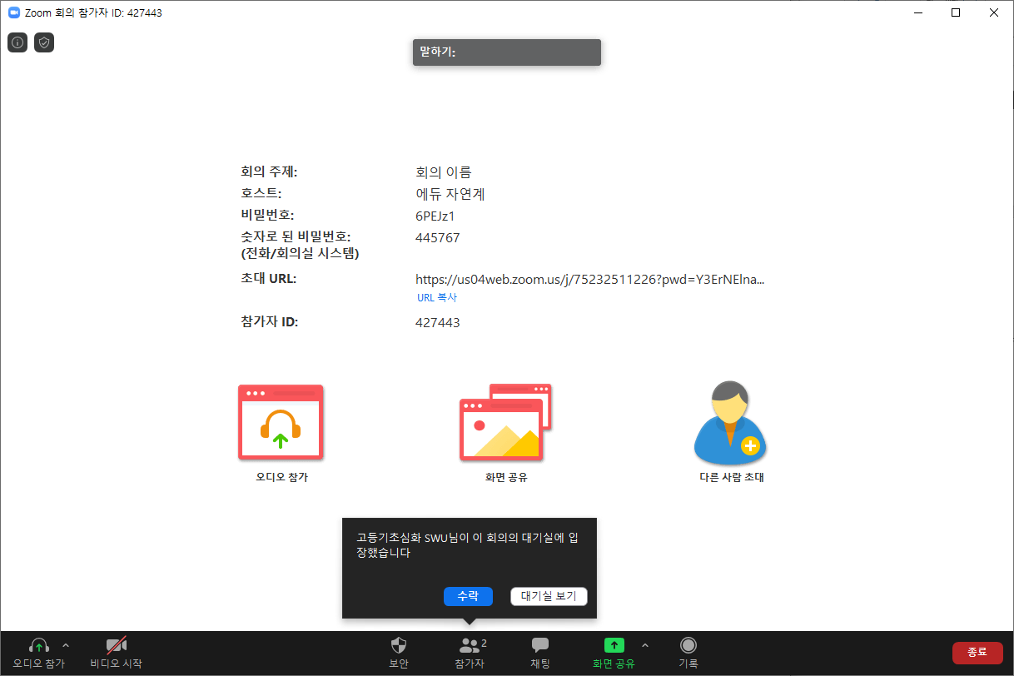
학생 이름

Slide 12
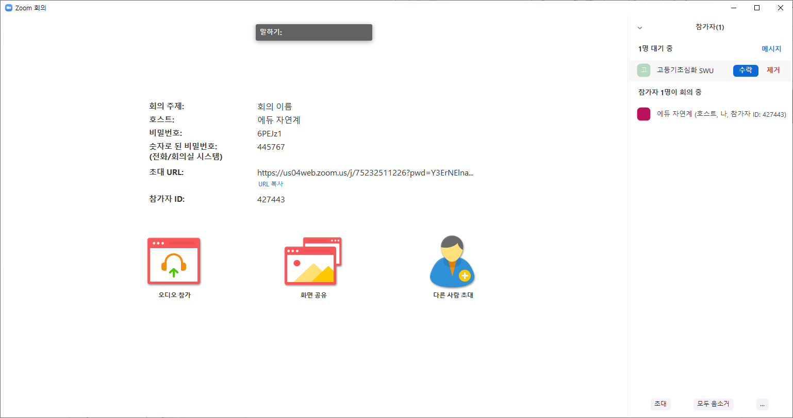
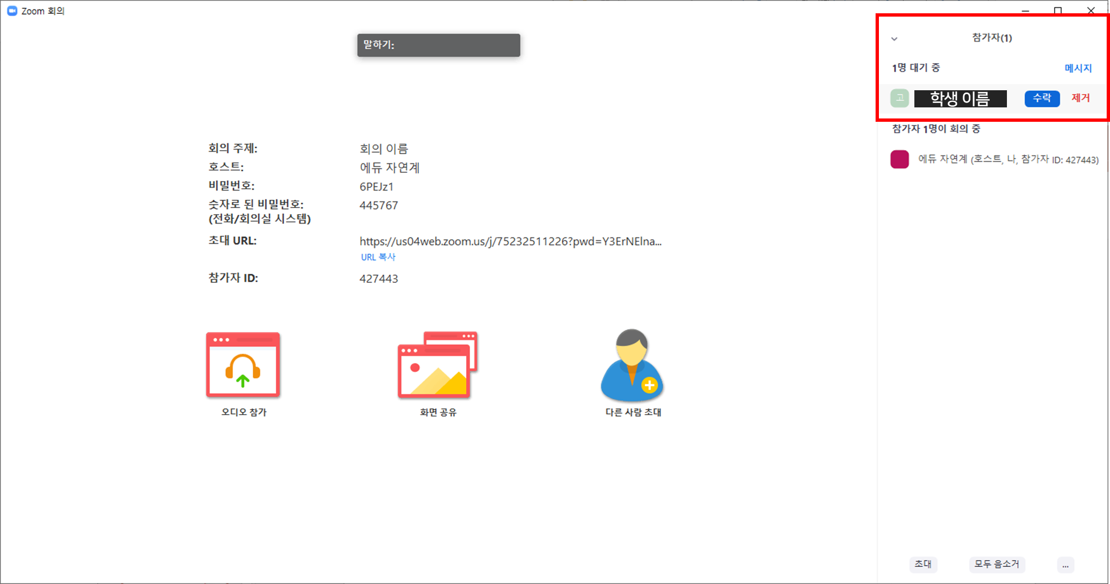
학생 이름

Slide 13
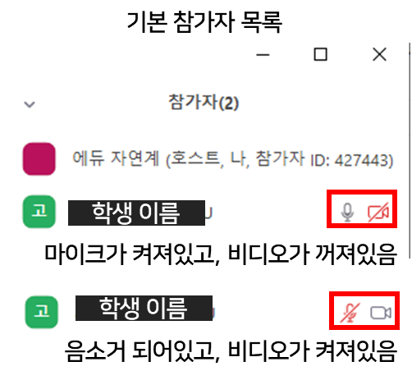
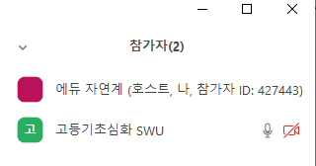
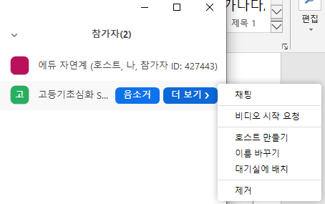

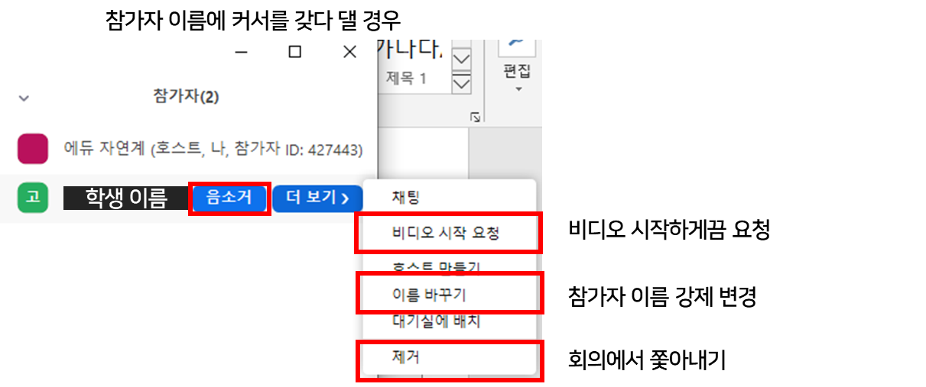
기본 참가자 목록
참가자 이름에 커서를 갖다 댈 경우
학생 이름
학생 이름
마이크가 켜져있고, 비디오가 꺼져있음
학생 마이크 강제 음소거
비디오 시작하게끔 요청
학생 이름
참가자 이름 강제 변경
음소거 되어있고, 비디오가 켜져있음
회의에서 쫓아내기

Slide 14
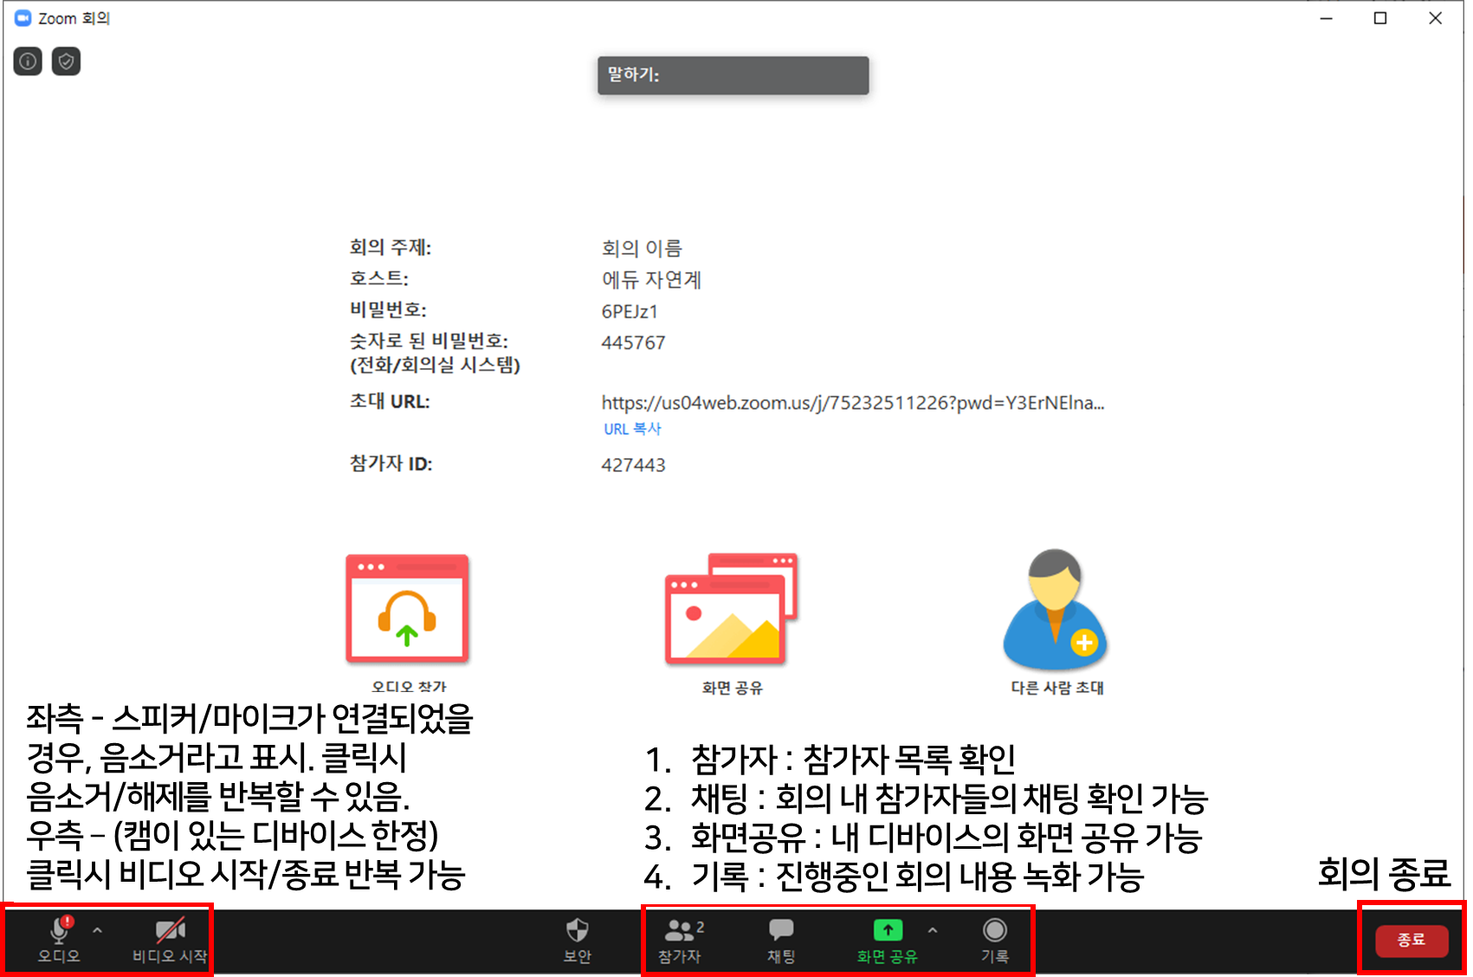
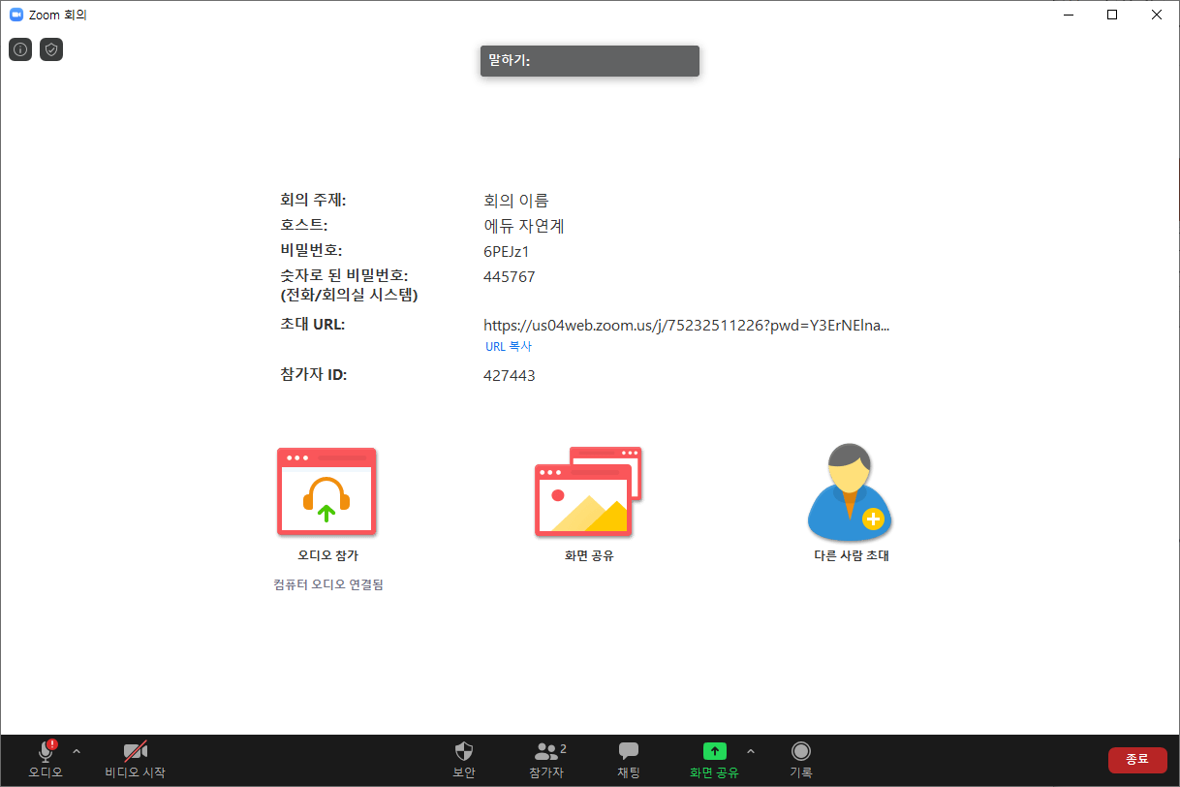
좌측 - 스피커/마이크가 연결되었을 경우, 음소거라고 표시. 클릭시
음소거/해제를 반복할 수 있음.
우측 – (캠이 있는 디바이스 한정)
클릭시 비디오 시작/종료 반복 가능
참가자 : 참가자 목록 확인
채팅 : 회의 내 참가자들의 채팅 확인 가능
화면공유 : 내 디바이스의 화면 공유 가능
기록 : 진행중인 회의 내용 녹화 가능
회의 종료

Slide 15
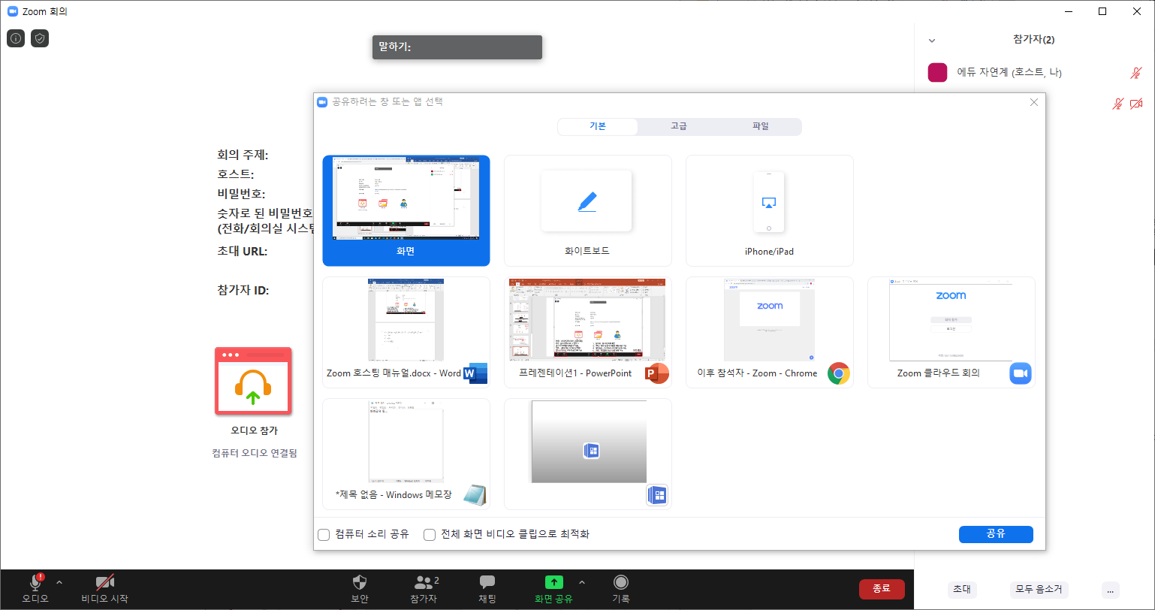
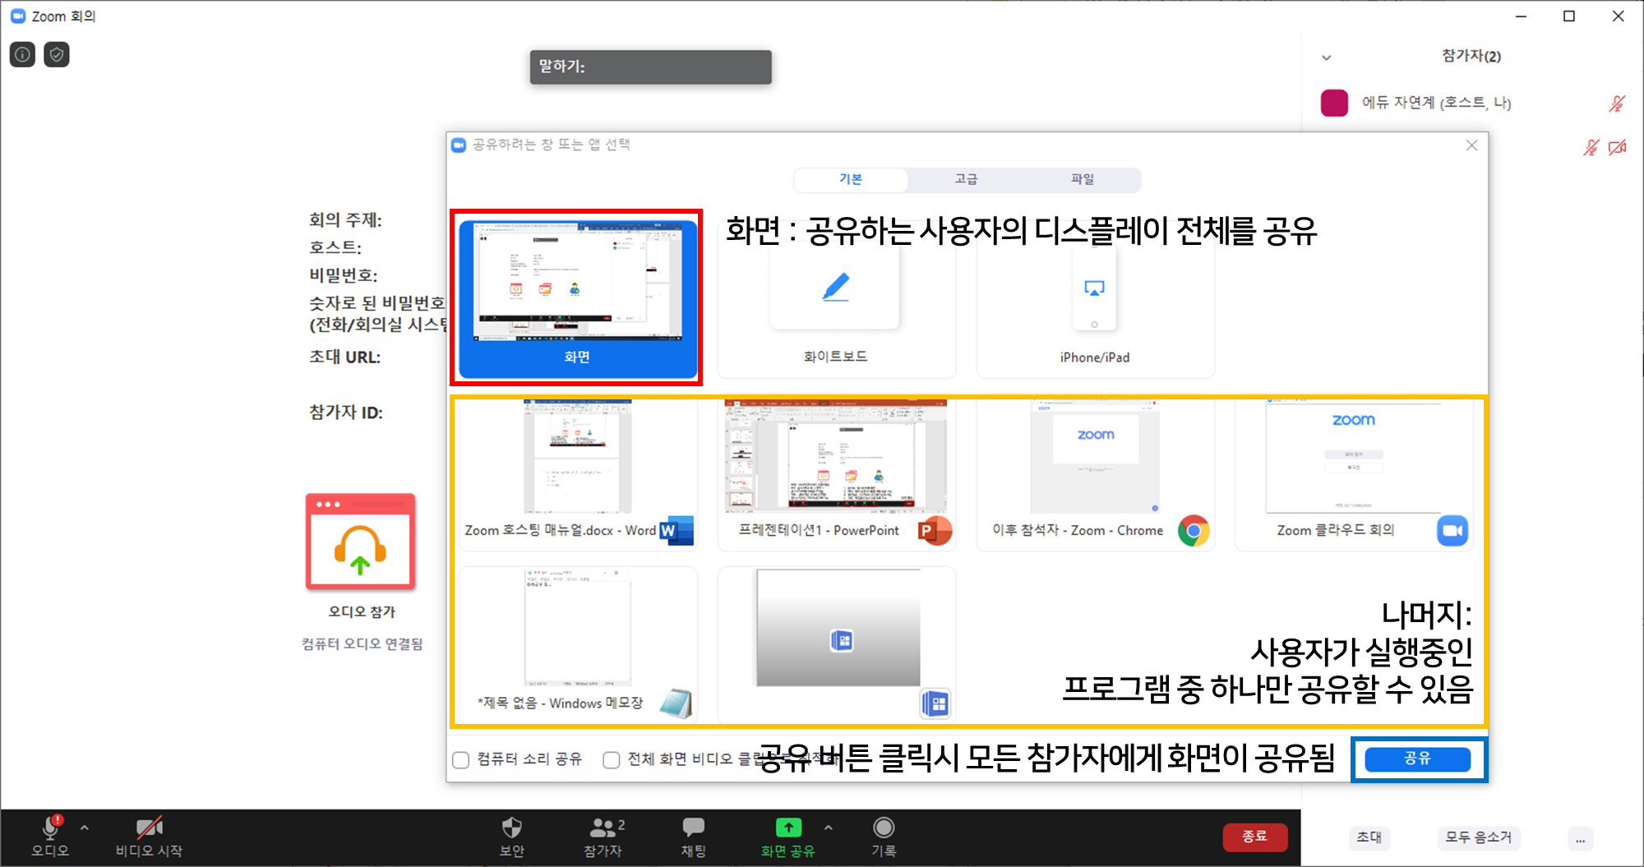
화면 : 공유하는 사용자의 디스플레이 전체를 공유
나머지:
사용자가 실행중인
프로그램 중 하나만 공유할 수 있음
공유 버튼 클릭시 모든 참가자에게 화면이 공유됨

Slide 16
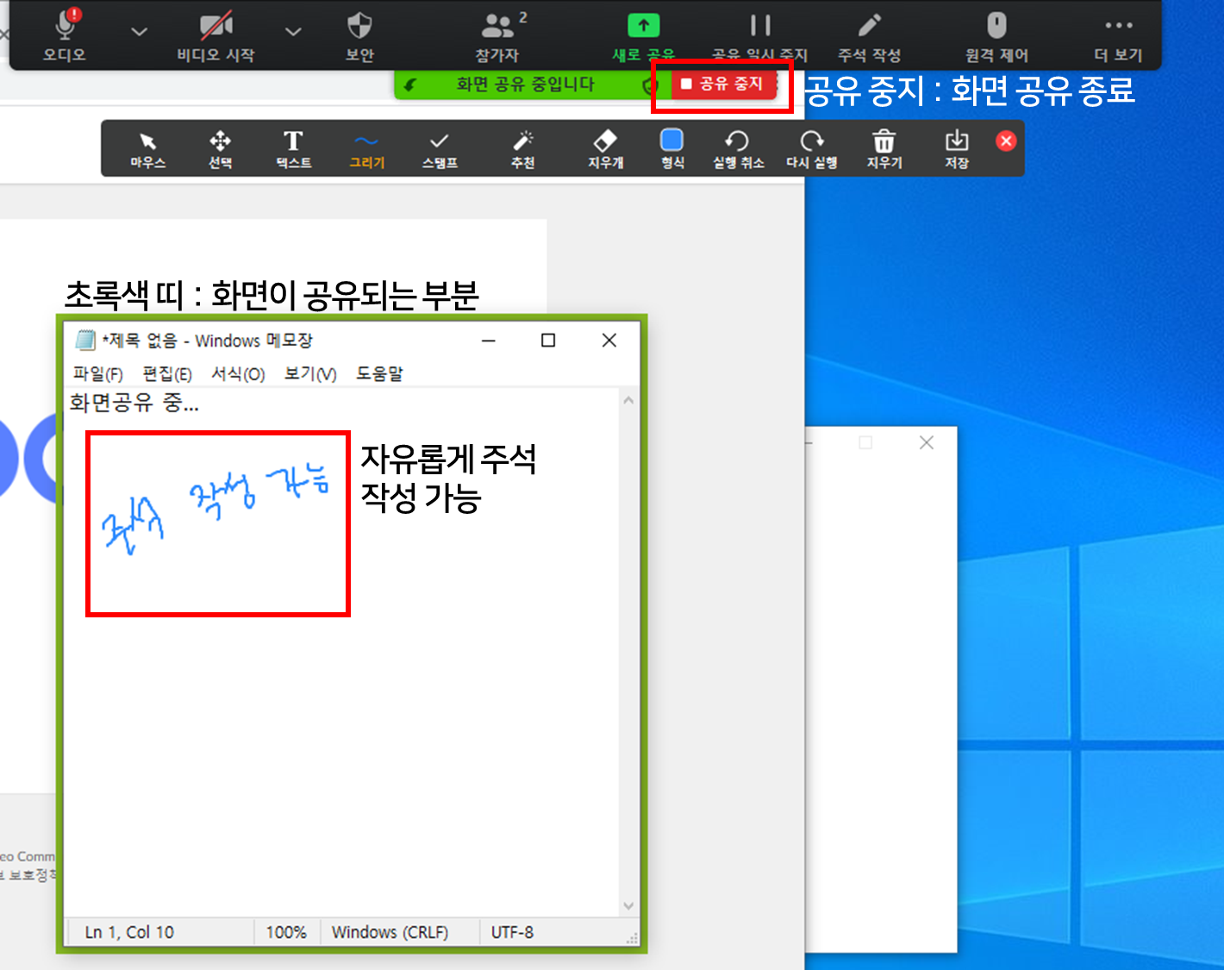
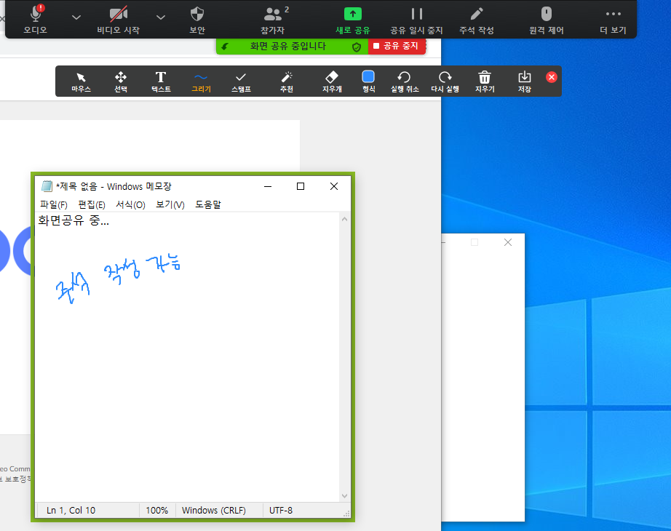
공유 중지 : 화면 공유 종료
초록색 띠 : 화면이 공유되는 부분
자유롭게 주석
작성 가능

Slide 17
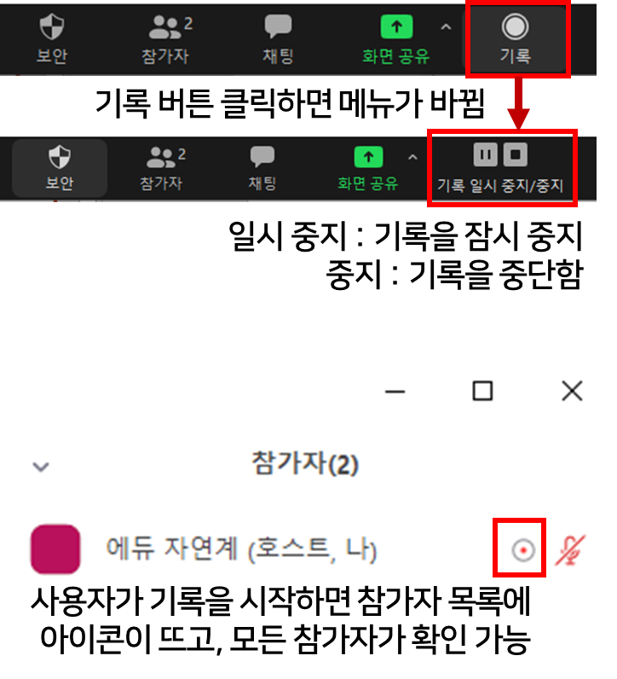
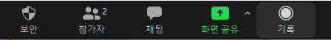
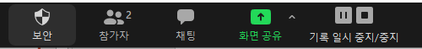
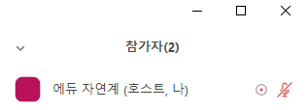
기록 버튼 클릭하면 메뉴가 바뀜
일시 중지 : 기록을 잠시 중지
중지 : 기록을 중단함
사용자가 기록을 시작하면 참가자 목록에 아이콘이 뜨고, 모든 참가자가 확인 가능

Slide 18
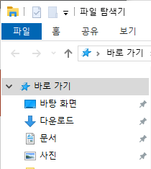
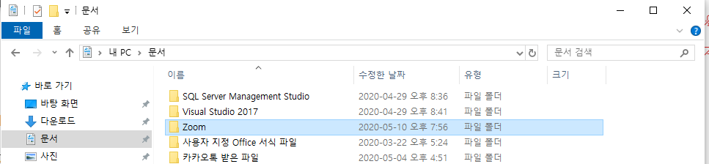
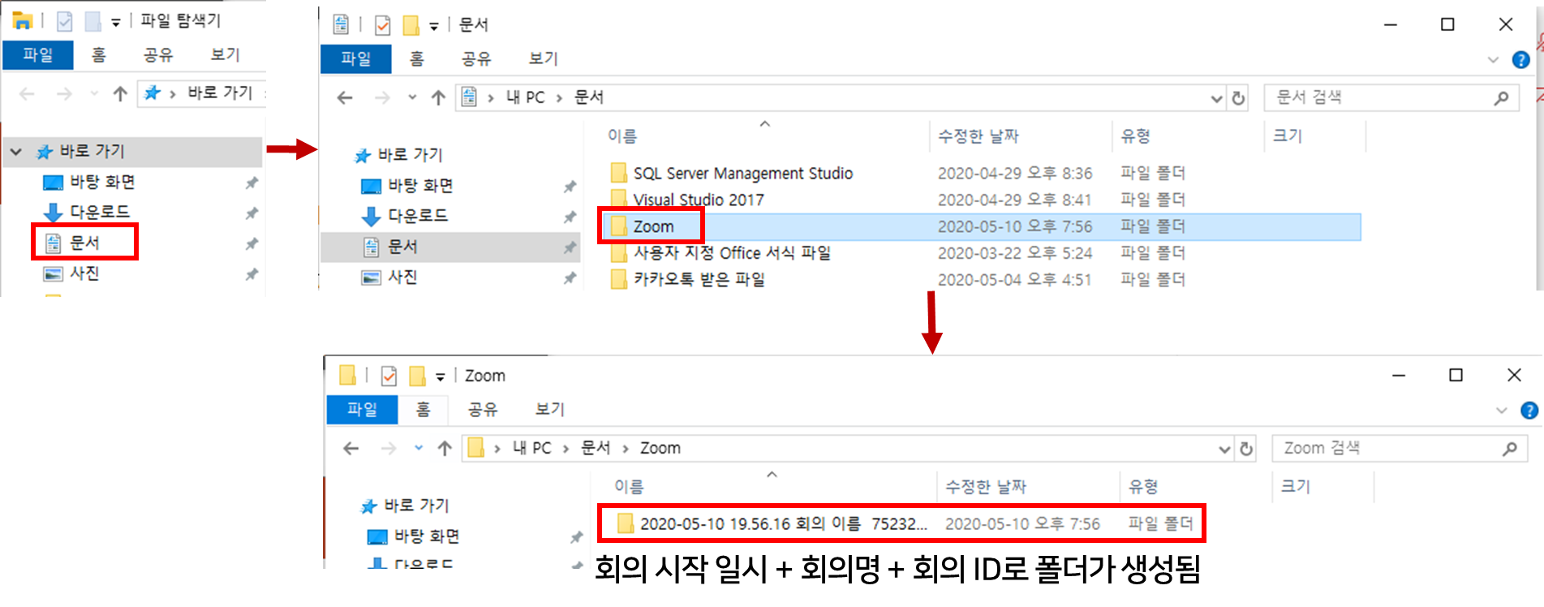
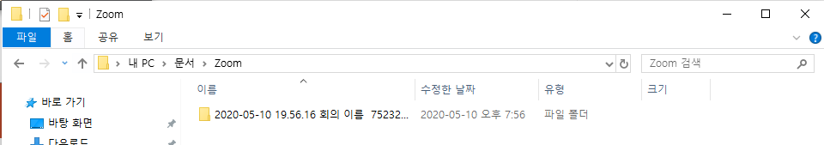
회의 시작 일시 + 회의명 + 회의 ID로 폴더가 생성됨

Slide 19
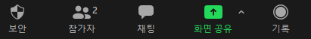
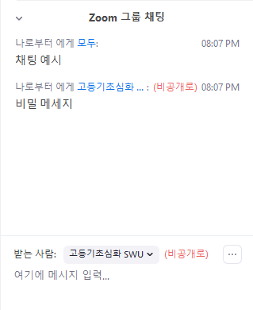
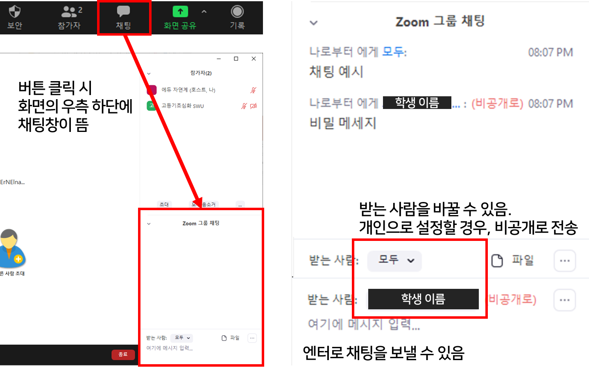
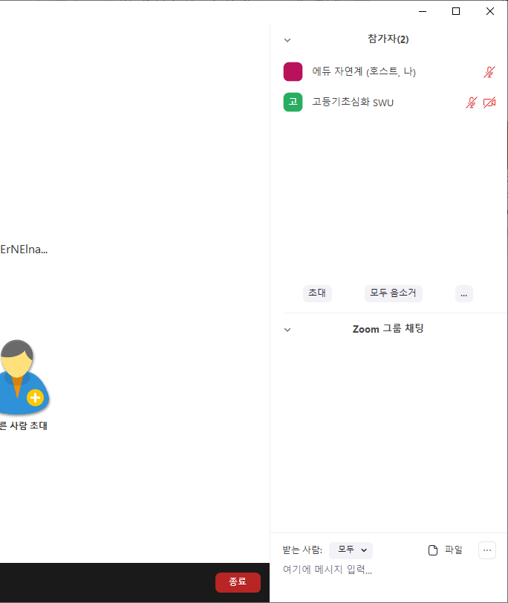
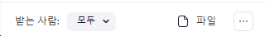
버튼 클릭 시
화면의 우측 하단에
채팅창이 뜸
학생 이름
받는 사람을 바꿀 수 있음.
개인으로 설정할 경우, 비공개로 전송
학생 이름
엔터로 채팅을 보낼 수 있음

Slide 20

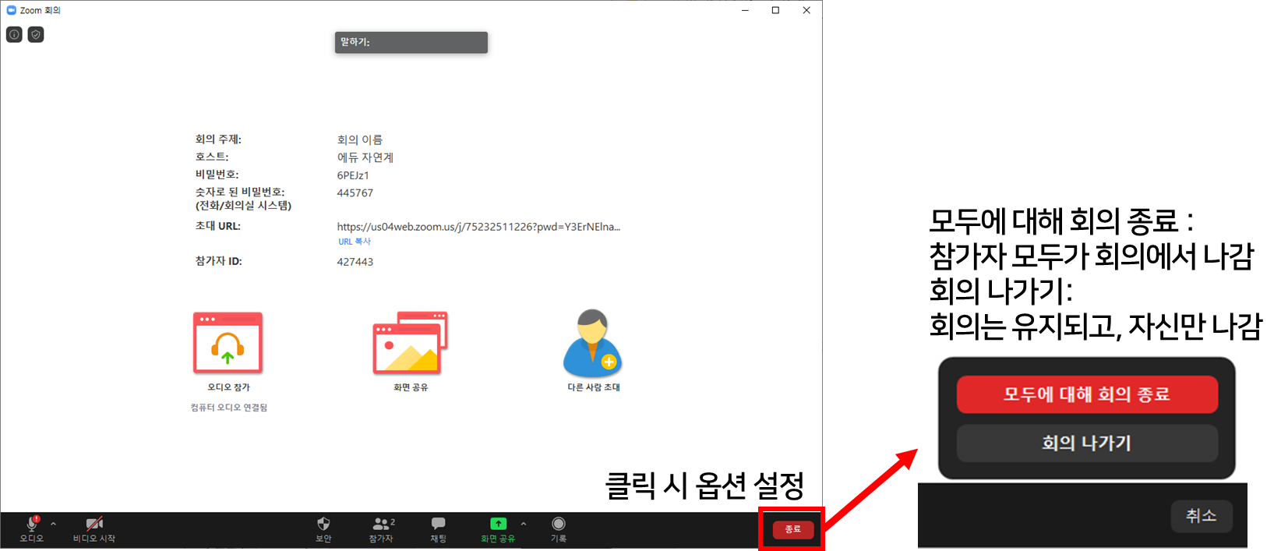
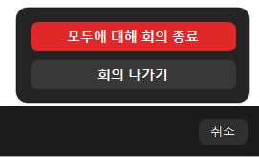
모두에 대해 회의 종료 :
참가자 모두가 회의에서 나감
회의 나가기:
회의는 유지되고, 자신만 나감
클릭 시 옵션 설정

